Slide 1

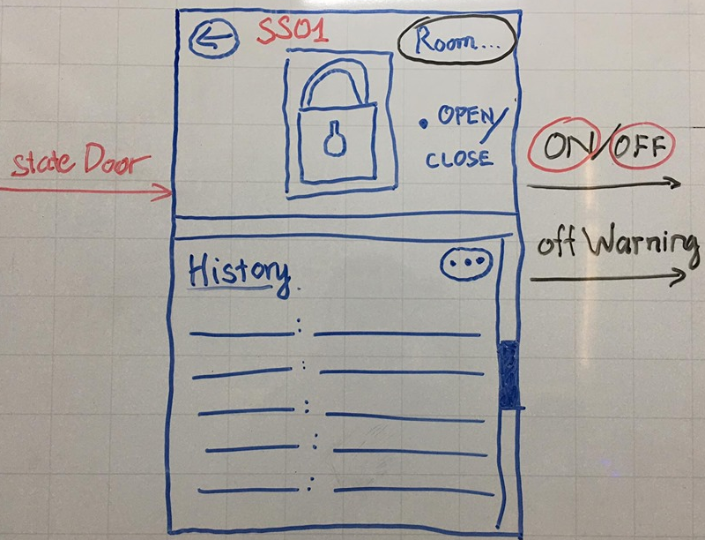
CA-SS01 – Door Sensor / Security / Anti-theft

Slide 2
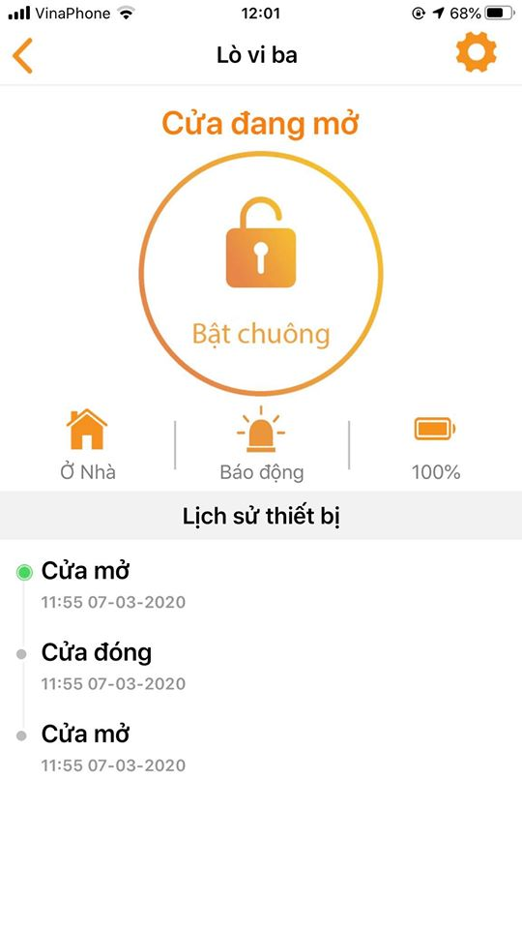







Phòng khách
Cảnh báo bật
Bên phải trống hơi nhiều
Lịch sử thiết bị
Cửa đóng
21:03 09-04-2020
Cửa cảnh báo
20:36 09-04-2020
Cửa mở
20:15 09-04-2020
Cửa đóng
17:57 09-04-2020

Slide 3
Livingroom
Alert is on
History
Door is closed
21:03 09-04-2020
Warning !
20:36 09-04-2020
Door is opened
20:15 09-04-2020
Door is closed
17:57 09-04-2020

Slide 4


Phòng khách
Cảnh báo tắt
Lịch sử thiết bị
Cửa mở
21:03 09-04-2020
Cửa cảnh báo
20:36 09-04-2020
Cửa mở
20:15 09-04-2020
Cửa đóng
17:57 09-04-2020

Slide 5
Livingroom
Alert is off
History
Door is opened
21:03 09-04-2020
Warning !
20:36 09-04-2020
Door is opened
20:15 09-04-2020
Door is closed
17:57 09-04-2020

Slide 6



Phòng khách
Cảnh báo đột nhập !
Lịch sử thiết bị
Cửa cảnh báo
21:03 09-04-2020
Cửa cảnh báo
20:36 09-04-2020
Cửa mở
20:15 09-04-2020
Cửa đóng
17:57 09-04-2020

Slide 7
Livingroom
Warning !!!
History
Warning !
21:03 09-04-2020
Warning !
20:36 09-04-2020
Door is opened
20:15 09-04-2020
Door is closed
17:57 09-04-2020

Slide 8

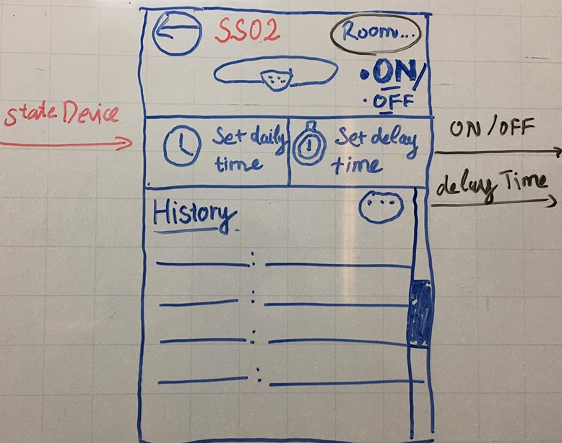
CA-SS02 – PIR Sensor / Motion detector

Slide 9

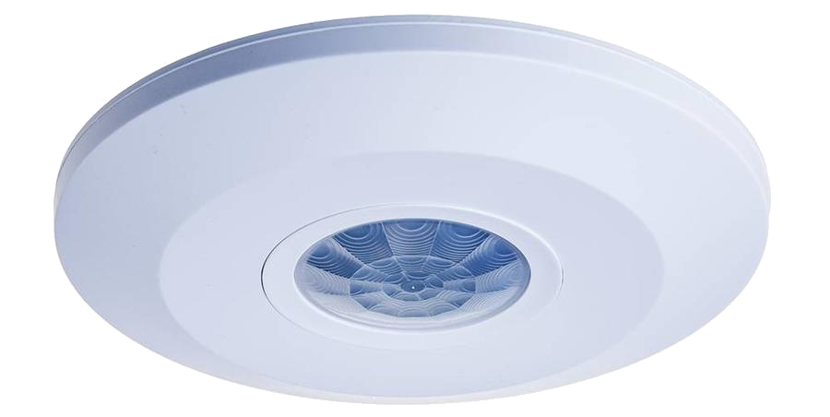



Phòng tắm
Đèn đang bật
Thời gian hoạt động
Độ trễ thiết bị
18:00 – 06:00
2 phút 30 giây
Lịch sử thiết bị
Đèn đang bật
22:53 12-04-2020
Đèn tắt
22:15 12-04-2020
Đèn bật
21:40 12-04-2020

Slide 10
Bathroom
Light is on
Daily working time
Delay time
18:00 – 06:00
2 min 30 sec
History
Light is on
22:53 12-04-2020
Light off
22:15 12-04-2020
Light on
21:40 12-04-2020

Slide 11
Phòng tắm
Đèn đang tắt
Thời gian hoạt động
Độ trễ thiết bị
18:00 – 06:00
2 phút 30 giây
Lịch sử thiết bị
Đèn đang tắt
22:53 12-04-2020
Đèn bật
22:15 12-04-2020
Đèn tắt
21:40 12-04-2020

Slide 12
Bathroom
Light is off
Daily working time
Delay time
18:00 – 06:00
2 min 30 sec
History
Light is off
22:53 12-04-2020
Light on
22:15 12-04-2020
Light off
21:40 12-04-2020

Slide 14

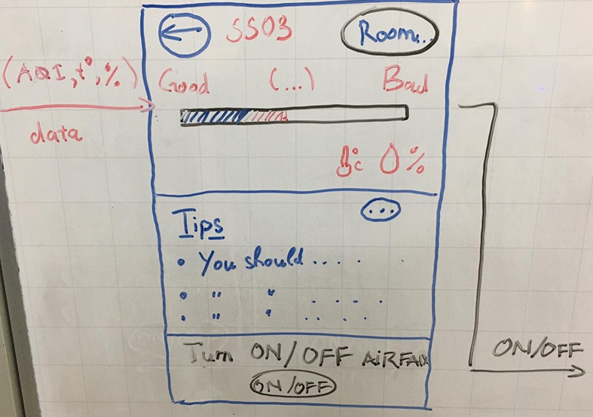
CA-SS03 – AQI Sensor system (Air Quality Index)

Slide 16

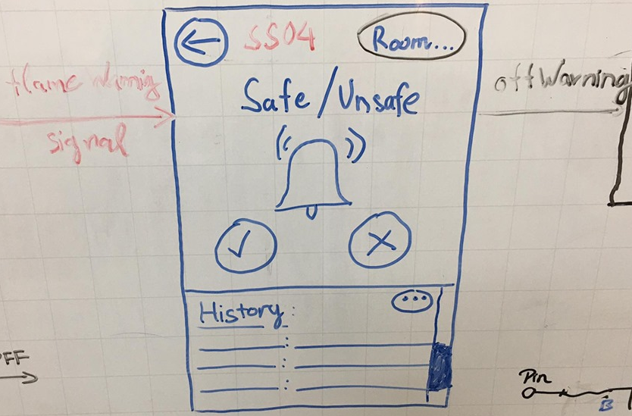
CA-SS04 – Combustible gas and flame Sensor / Flame warning system

Slide 17
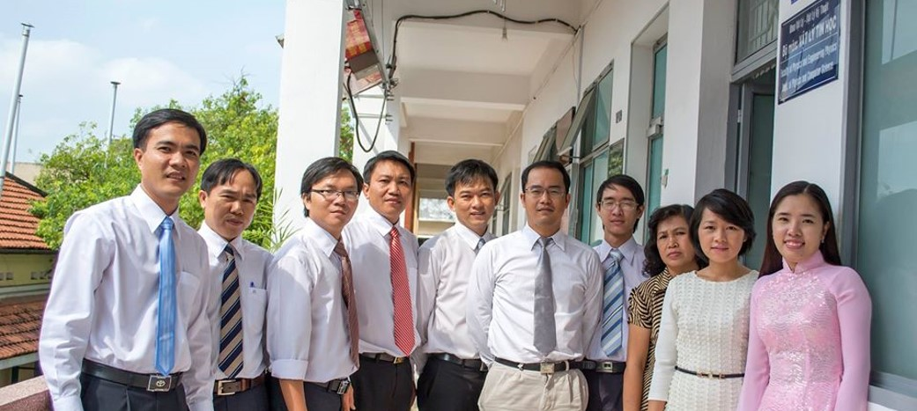

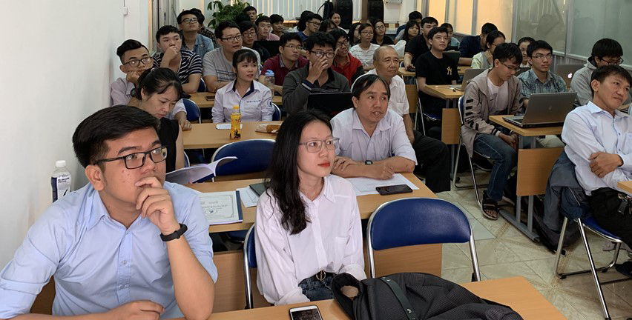

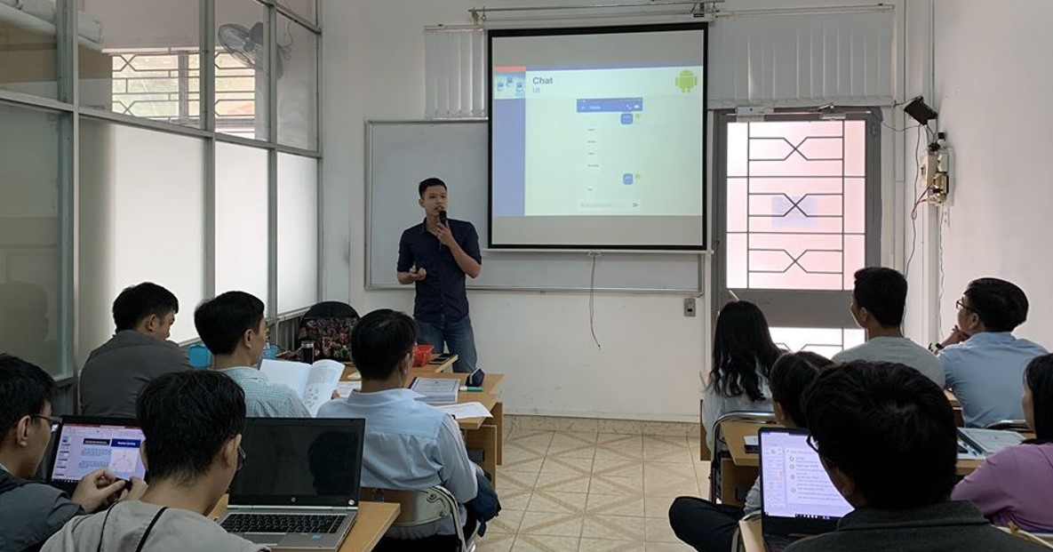
Danh sách giảng viên
Danh sách sinh viên năm 3
Danh sách sinh viên năm 4

